Slide 1
Объединения (введение).

Slide 2
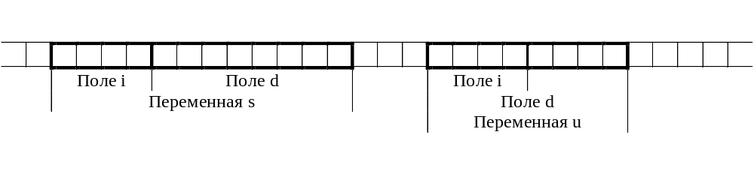
Объединения
Объединение, как и структура, содержит одно или несколько полей возможно разного типа. Однако все поля объединения разделяют одну и ту же область памяти.
struct
{
int i;
double d;
} s;
union
{
int i;
double d;
} u;

Slide 3
Объединения
Присвоение значения одному члену объединения изменит значение других членов.
printf("u.i %d, u.d %g\n", u.i, u.d);
// u.i 2293664, u.d 1.7926e-307
u.i = 5;
printf("u.i %d, u.d %g\n", u.i, u.d);
// u.i 5, u.d 1.79255e-307
u.d = 5.25;
printf("u.i %d, u.d %g\n", u.i, u.d);
// u.i 0, u.d 5.25

Slide 4
Инициализация объединений
struct s_t { int i; double d; }; ... struct s_t s = {1, 5.25}; | union u_t { int i; double d; }; ... union u_t u_1 = {1}; // только c99 union u_t u_2 = { .d = 5.25 };

Slide 5
Использование объединений
#define NAME_LEN 20 #define TITLE_LEN 20 #define PUBLISHER_LEN 10 struct book_t { char author[NAME_LEN+1]; char title[TITLE_LEN+1]; char publisher[PUBLISHER_LEN+1]; int year; }; struct magazine_t { char title[TITLE_LEN+1]; int year; int volume; }; | union item_t { struct book_t book; struct magazine_t magazine; }; typedef enum {KIND_BOOK, KIND_MAGAZINE} kind_item_t; struct library_item_t { int number; kind_item_t kind; union item_t item; };

